Slide 1
Лекарственные растения Казахстана

Slide 2
Природная аптека
« Я полагаю, что сад-
Это неба частица,
Где правят Боги,
Ведь травам дано
Самую смерть победить»
Луксорий

Slide 3
Цель работы
Ознакомить с некоторыми видами лекарственных растений Казахстана
Напомнить, что любое лекарственное растение используется с рекомендации врача
Помочь увидеть богатство и красоту родной природы

Slide 4
Что такое лекарственные растения?
Лекарственными называются растения, которые применяются для лечения людей или животных или же употребляются в качестве сырья для производства лекарств.
Лечение травами выделено в отдельную науку – фитотерапию.
Из 500 000 растений на Земле
в 12 000 выявлены целебные свойства.

Slide 5
Что нужно знать о лекарственных растениях?
Целебные вещества распределены по тканям и частям растения неравномерно
При сборе лекарственных трав нужно знать:
1. где сосредоточены полезные элементы
2. в какой период цветения растения концентрация целебных веществ максимальна

Slide 6
Формы применения лекарственных растений:
1. настой, отвар, масляный экстракт, сок
2. порошок из высушенных растений
3. травяная ванна, примочка, компресс, обёртывание

Slide 7
Сбор лекарственного сырья
Плоды собирают во время полного созревания.
Кору собирают во время весеннего сокодвижения.
Корни и корневища – поздней осенью.
Почки – ранней весной, когда они набухли, но не тронулись в рост.
Надземные части собирают в хорошую сухую погоду.
Подземные части можно собирать в любую погоду, так как перед сушкой их моют.
Различают несколько видов сушки:
- воздушная теневая (для растений буреющих на свету),
– воздушная солнечная (для корней, корневищ, сочных плодов),
– тепловая сушка с искусственным подогревом.

Slide 8
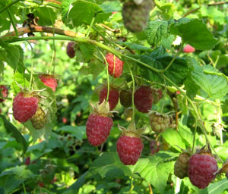
Малина обыкновенная
Плоды малины содержат эфирное масло
Применяются при сахарном диабете
При астме
При малокровии и цинге
Как жаропонижающее и потогонное
При кожных сыпях

Slide 9
Это интересно!
Малина содержит силы Венеры, Меркурия и Марса. Особенно рекомендуется Весам, Овнам и Тельцам
Малина –прекрасный медонос. С одного гектара малины пчелы собирают 100кг меда!

Slide 10
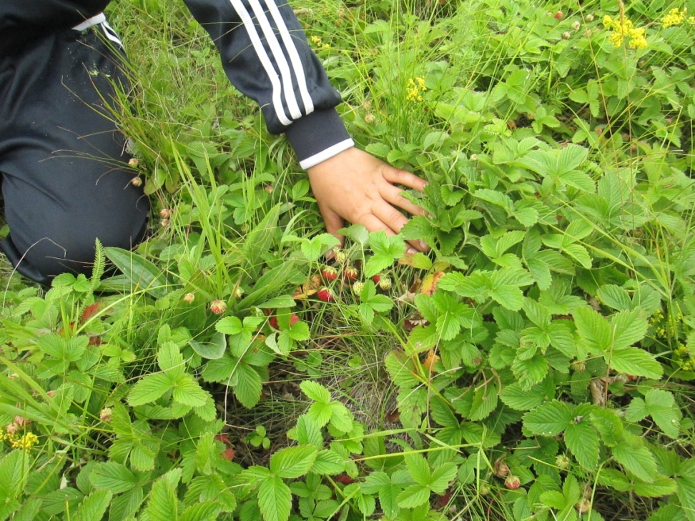
Земляника лесная многолетнее травянистое растение из семейства розоцветных
Средство против загара
Отваром укрепляют зубы и десны
Мочегонное средство при камнях в почках
Возбуждает аппетит
Лечит поносы у детей
Нормализует обмен веществ
Является средством защиты от радиационного излучения
Рекомендуют при желчнокаменной болезни

Slide 11
Это интересно!
Земляника управляется Солнцем и является целебной для родившихся под знаком Льва
Из старинного лечебника:
«Земляника-красавица
И с камнем справится.
Ты ее зимой попивай
Да камушки выгоняй»

Slide 12
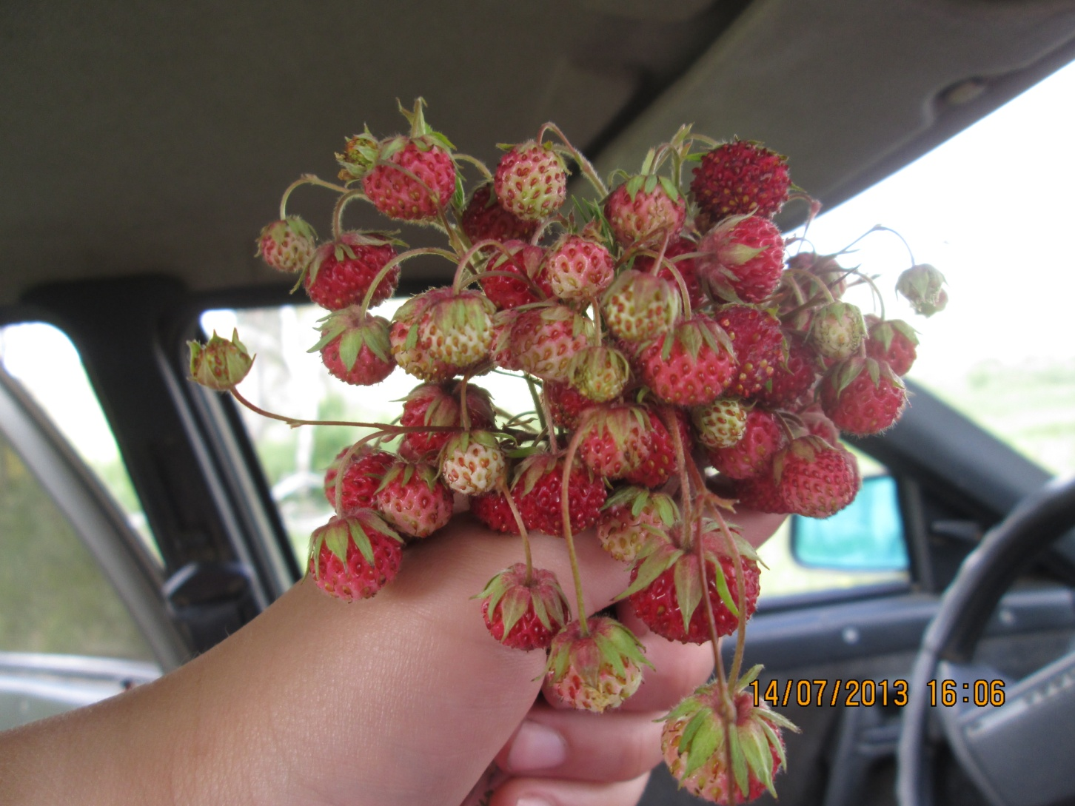
Земляника!

Slide 13
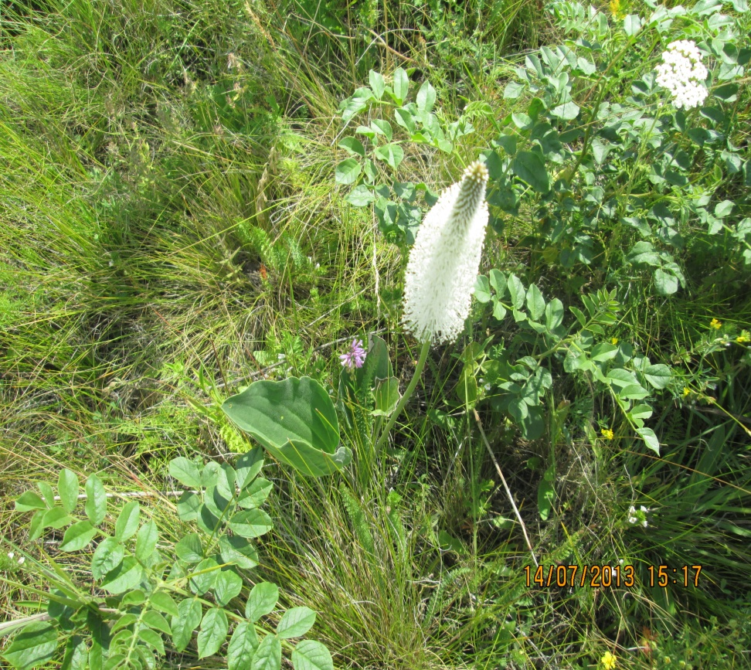
Подорожник многолетнее растение из семейства подорожниковых
Противомикробное, противовоспалительное средство
Для лечения ожогов, гнойных ран
При язвах и колитах
Кровоостанавливающее средство

Slide 14
Это интересно!
Подорожник содержит силы Луны, Юпитера, Меркурия. Это лучшее растение для овнов
Подорожник исцеляет от порчи
Настой корня подорожника на вине- противоядие к опиуму

Slide 15
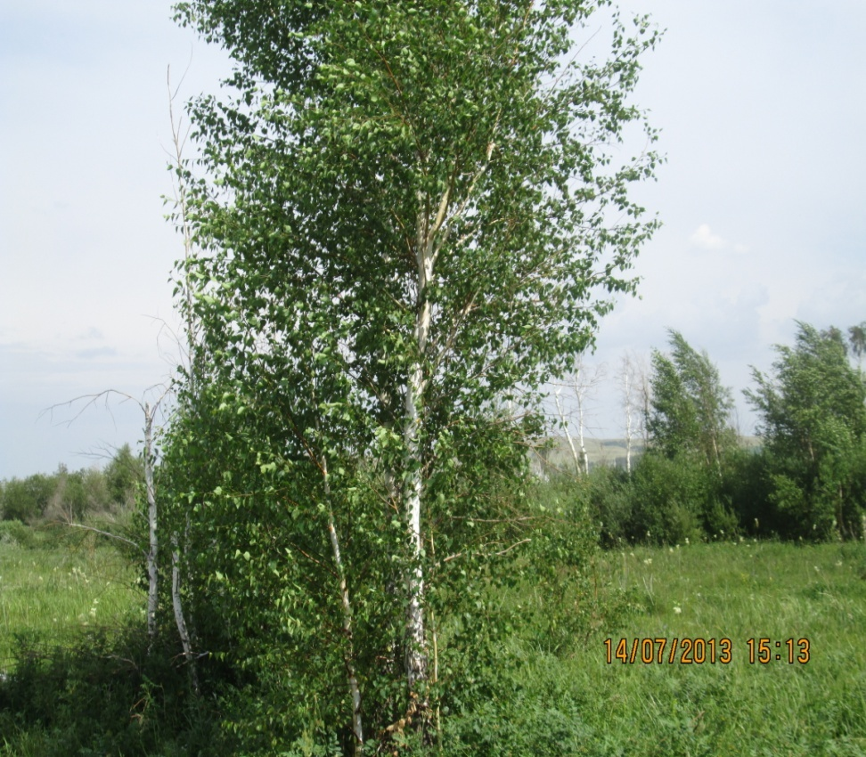
Береза дерево из семейства березовых высотой 10-15 метров
При заболеваниях почек и желчного пузыря
При ревматизме суставов
При кожных заболеваниях
Противораковое средство

Slide 16
Это интересно!
Листья березы можно использовать для окраски тканей и шерсти в зеленый и желтый цвет
Славяне-язычники поклонялись богине по имени Берегиня в образе березы
Народная мудрость:
« Почки березы пить-
Здоровым быть!»

Slide 17
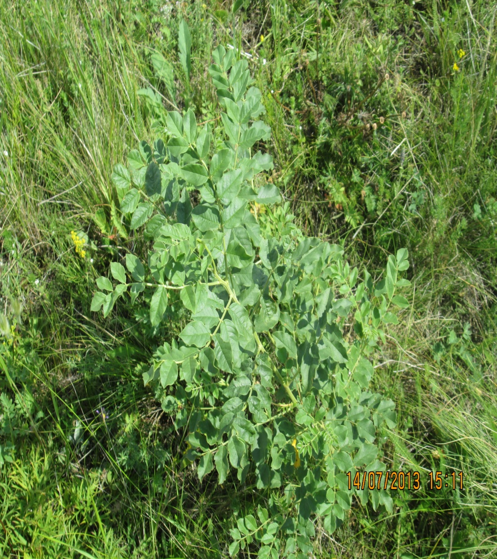
Солодка многолетнее травянистое растение семейства бобовых
Назначается как отхаркивающее средство при заболеваниях легких
При лечении гастритов и двенадцатиперстной кишки
Как антиаллергическое средство

Slide 18
Это интересно!
Экстракт сладкой солодки используют для исправления вкуса горьких лекарств для детей
Авиценна рекомендовал при болезни ногтей натирать их свежим соком солодки, ногти становятся гладкими и не ломаются

Slide 19
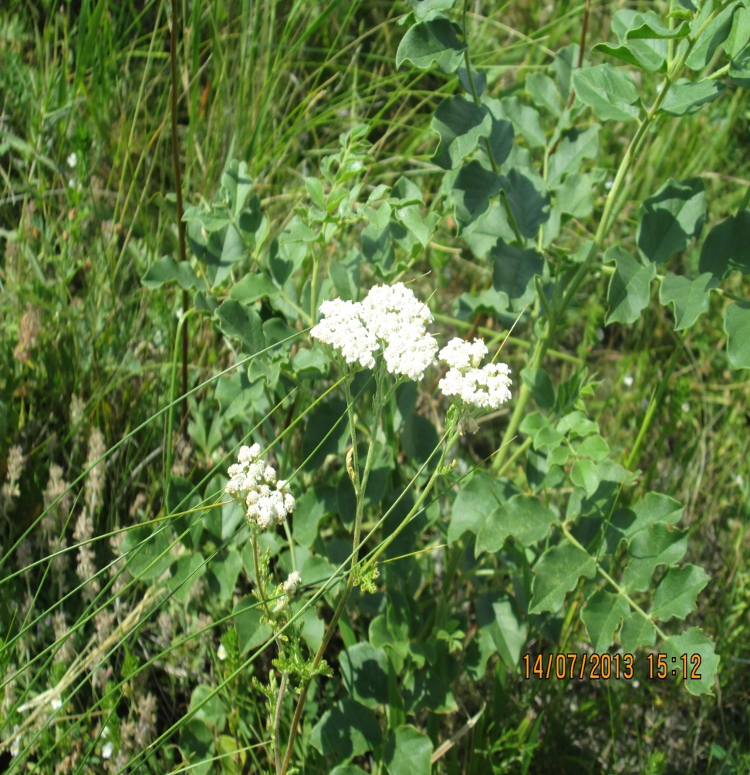
Тысячелистник многолетнее травянистое растение семейства астровых
Кровоостанавливающее средство
Противовоспалительное, бактерицидное
Снижает артериальное давление
Стимулирует выработку молока у кормящих женщин

Slide 20
Это интересно!
Тысячелистник управляется Меркурием. Особенно помогает тельцам и львам.
Длительное употребление и прием больших доз препаратов из тысячелистника вызывает головокружение и кожные сыпи

Slide 21
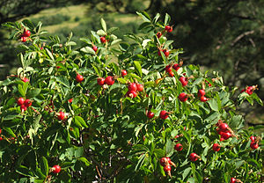
Шиповник кустарник из семейства розоцветных
При любых воспалениях
От зубной боли
Очищение организма
Малокровие
Гепатиты
Холециститы
Экзема, язвы
Сердечно- сосудистые заболевания

Slide 22
Это интересно!
Шиповник управляется Марсом и является целебным для Овнов и Скорпионов
Природной аскорбиновой кислоты в шиповнике содержится в 10 раз больше, чем в смородине, в 50 раз больше, чем в лимоне!

Slide 23
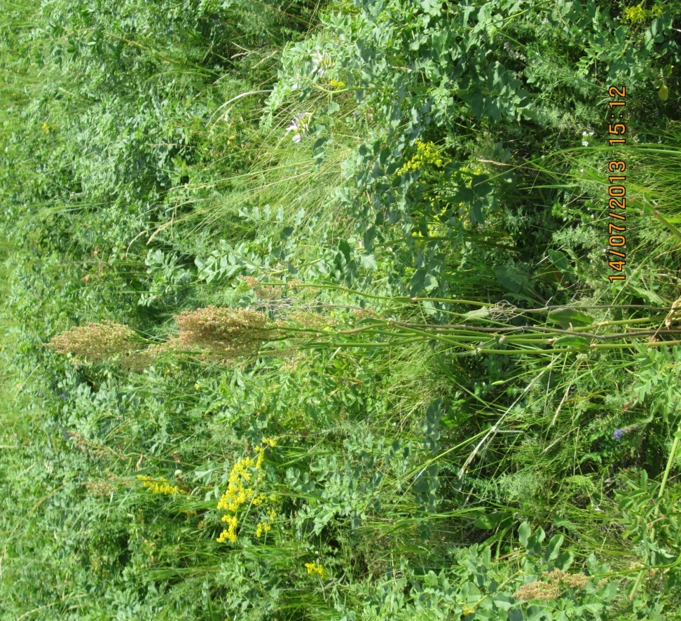
Щавель конский многолетнее травянистое растение из семейства гречишных
Содержит дубильные вещества
Имеет кровоостанавливающий эффект
Лечит геморрой
Лечит тяжелые стоматиты удетей

Slide 24
Это интересно!
Конский щавель не растет в той местности, где поблизости залегают подземные воды или родники
Отвар корня в малых дозах лечит понос, а в больших дозах является слабительным средством

Slide 25
Внимание!
Перед употреблением любого лекарственного растения нужно посоветоваться с лечащим врачом!
При сборе и использовании растений следует помнить, что многие из них содержат ядовитые вещества!
При неправильном лечении даже некоторые неядовитые растения могут вызвать отравления!

Slide 26
Выводы
Существуют растения, обладающие целебными свойствами – лекарственные растения
Необходимо знать места обитания лекарственных растений и части растений, в которых содержатся полезные вещества
Полезные свойства лекарственных растений разнообразны
Из лекарственных растений готовят препараты в виде масел, настоев, отваров, порошков и используют в медицине

Slide 27
Почти про каждое растение можно рассказать такие удивительные вещи, что вы просто ахните. Что ни цветок, то прямо рассказ. Растения спасают нас от болезней, дают крепкий сон, свежие силы, одевают, кормят — всего не перечтешь. Нет у нас лучших друзей, чем растения. Да если бы я умел рассказывать сказки, я бы о каждой травинке, о каждом каком-нибудь незаметном маленьком лютике или колоске порассказал бы такое, что все старые добрые сказочники мне бы позавидовали.
Паустовский К. «Заботливый цветок»

Slide 28
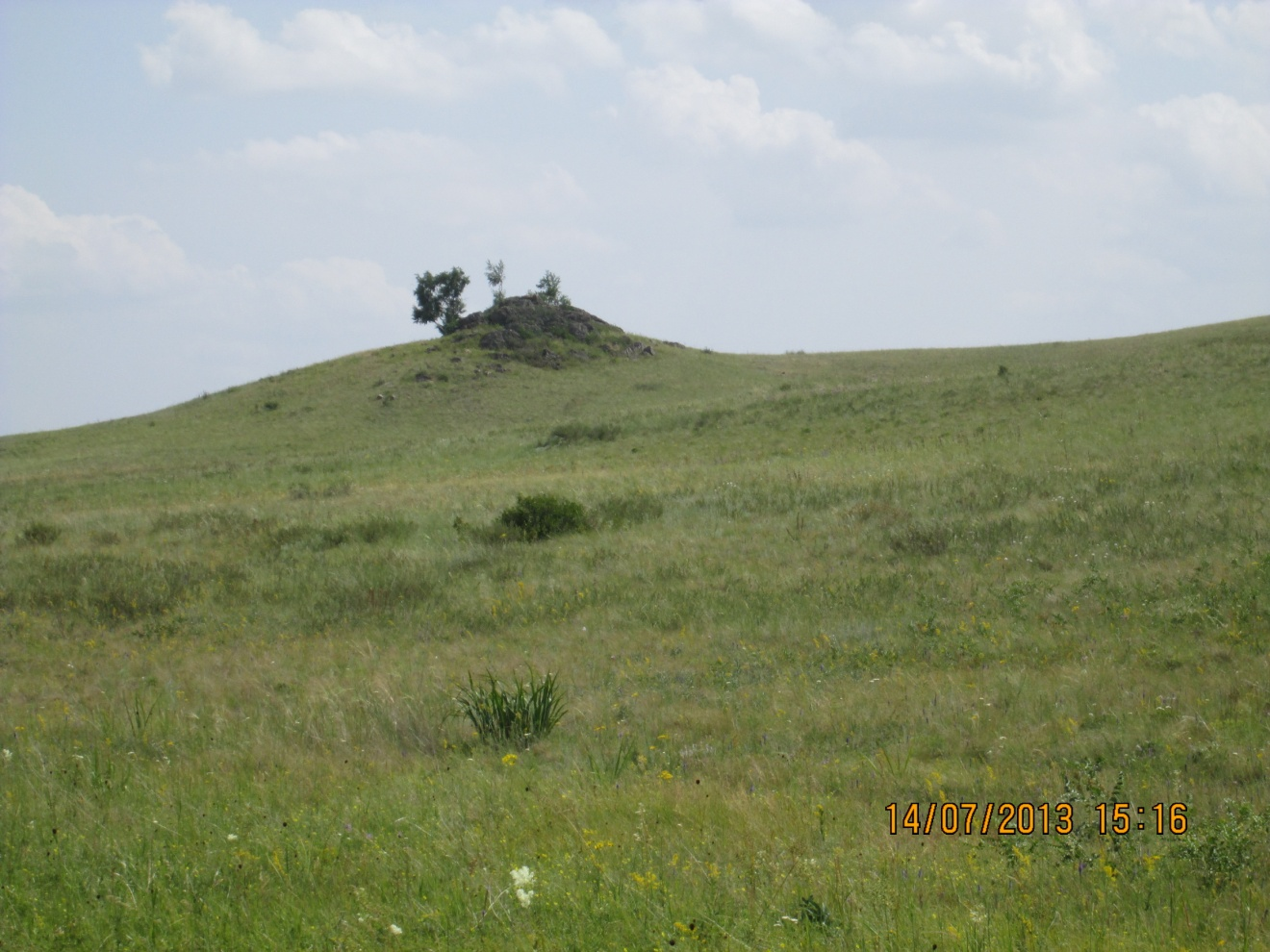
Природа Казахстана богата и разнообразна. Будем бережно относиться к природным богатствам!

Slide 29
Спасибо за внимание!

